Slide 1
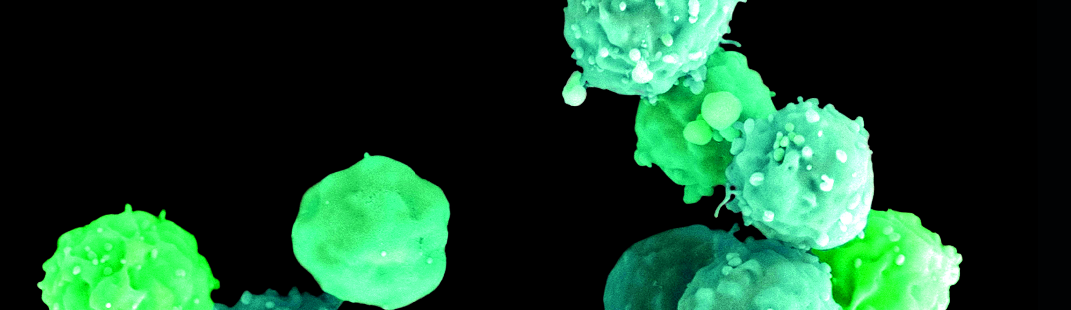
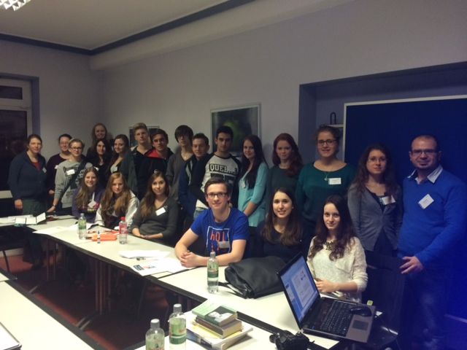
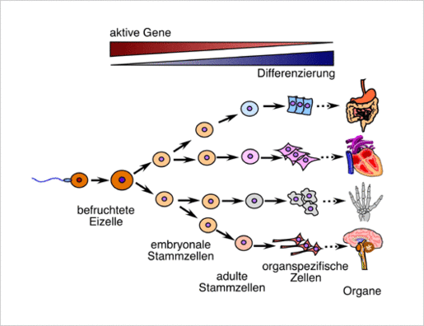
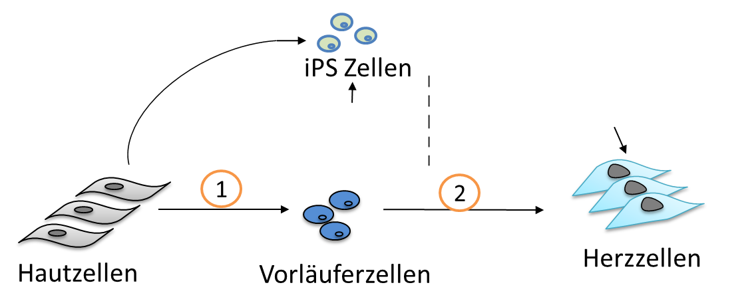
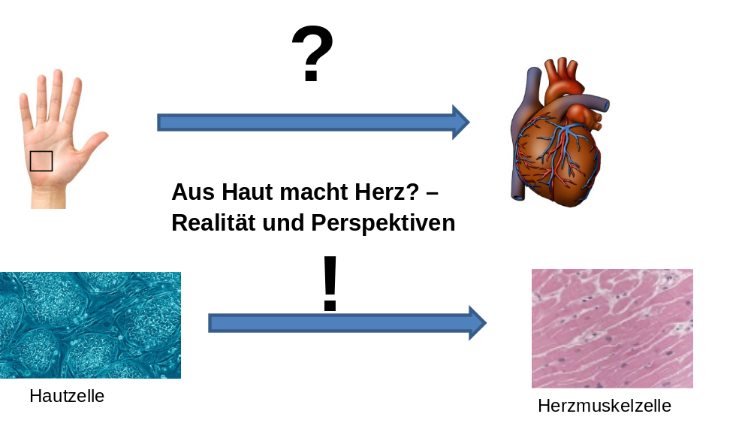
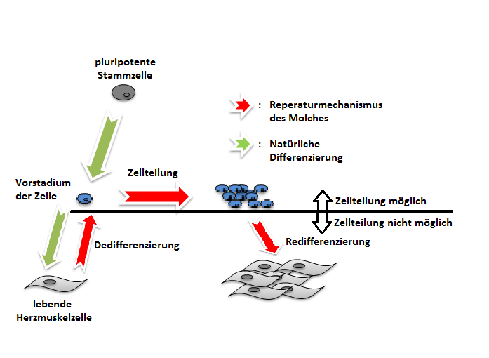
Workshop 10:
Aus Haut mach Herz; was sind die Perspektiven der
Reprogrammierung?
DER
ERNEU-
ERBARE
MENSCH?
Methoden,
Erkenntnisse und
Konsequenzen der
Stammzellforschung
5. – 7. Februar 2015
Schülerseminar
und Symposium
der EKHN Stiftung
Zusammenfassung/Abstract:
Die direkte Reprogrammierung greift auf die gleichen Methoden zurück, welche die Herstellung der iPS-Zellen ermöglichen. In normale Gewebezellen werden Gene eingeschleust, die die Steuerung übernehmen und die Identität der Zelle verändern. Nur sind die Gene so gewählt, dass keine pluripotenten Stammzellen entstehen, sondern Gewebezellen - ohne Umweg.
Aus dem Hautgewebe von Mäusen entstanden so schon Herzmuskelzellen. Und menschliche Haut diente zur Erzeugung von Vorläuferzellen des Blutes und Nervenzellen (die auch schon zur Erforschung der Alzheimer Krankheit dienen). Doch einen Nachteil haben diese Zellen: Sie vermehren sich deutlich schlechter als Stammzellen, und es könnte schwierig werden, ausreichend Zellen für eine Therapie zu erzeugen. Außerdem werden bislang für die Reprogrammierung noch Viren benötigt - die potentiell selber eine Gefahr darstellen.
Gruppenfoto
Definition: „Transdifferenzierung“
Differenzieren: Unter Differenzierung versteht man eine Spezialisierung von Zellen.
Im Verlauf der Differenzierung werden die anfangs aktiven Gene der Zelle deaktiviert. Je mehr Gene deaktiviert sind, desto stärker ist die Differenzierung.
„Transdifferenzierung“: Als Transdifferenzierung bezeichnet man die Umprogrammierung von bereits differenzierten Zellen in andere differenzierte Zelltypen. Dabei werden Faktoren hinzugegeben, die die Gene teilweise wieder aktivieren und teilweise deaktivieren. Nach diesem Vorgang kann wieder eine neue Differenzierung entstehen.
Transdifferenzierung
1.)Reaktivierung der deaktivierten Gene durch
4 Faktoren
→ Transdifferenzierung
2.)Deaktivierung der aktiven Gene
→ Differenzierung
Ethische Fragen:
Bestehen wir Menschen nur noch aus austauschbaren Teilen?
Was Bleibt am Ende noch vom Menschen als Geschöpf der Natur?
Stammzellen als Lebensretter?
Eine Gesellschaft ohne Krankheiten – Utopie oder Wirklichkeit?
Realität | Perspektiven
Keine Anwendung an Menschen | Potential in regenerativen Medizin
Erfolgreiche Reprogrammierung von Hautzellen zu Herzmuskelzellen | Organ und Zellersatztherapie
Forschung befindet sich noch am Anfang | In vivo Behandlungen
Behandlung von Mensch mit Gendefekten nicht möglich | Transdifferenzierung = direkter Weg, geringeres Schädigungsrisiko der Zellen, kürzere Kultivierung
Ethisch vertretbar (keine Nutzung der iPS) | Verwendung eigener Zellen; keine Immunsuppressiva
Geringeres Krebs- bzw. Tumorbildungsrisiko | Gefahr von Übertragung der Mutationen
Ineffizient
1
2
3
4
Fachbeispiel: Der Molch
Im Gegensatz zum Menschen gibt es im Tierreich Spezien, denen die Transdifferenzierung als Reparationsmechanismus zur Verfügung steht. Ein Beispiel dafür ist der „Grünliche Wassermolch“ (Notophtalmus viridescens). Forscherteam vom Max-Planck-Institut für Herz- und Lungenforschung beschädigte das Herzmuskelgewebe eines solchen Molches, um den Effekt eines Herzinfarktes zu erzielen. Der Molch reagiert nun damit, dass zunächst die toten Zellen aus dem Gewebe entfernt werden. Um nun neue Herzmuskelzellen zu bilden, werden die noch intakten Zellen durch „Dedifferenzierung“ in ein früheres Zellstadium umgewandelt, in welchem Zellteilung möglich ist(Dies ist nicht das Stadium einer Stammzelle). Nach wiederholter Zellteilung entwickeln sich diese vorstadialen Zellen wieder zu dedifferenzierten Herzmuskelzellen. Diesen Vorgang nennt man „Redifferenzierung“. So kann der Molch innerhalb weniger Monate das zerstörte Gewebe wieder reparieren.
Quellen:
Buch „Das Ende der Krankheiten“, Joachim Müller-Jung
Forschung Frankfurt (01/2013)
*3 http://www.bio-pro.de/magazin/thema/00147/index.html?artikelid=%2Fartikel%2F01913%2Findex.html&lang=de&image=NHzLpZeg7t,lnp6I0NTU042l2Z6ln1acy4Zn4Z2qZpnO2Yuq2Z6gpJCDdYB9fWym162bpYbqjKbNpKCYlq7p
*1 http://www.operation.de/tl_files/userdata/koerperbilder/Einzelne%20Koerperregionen/menschliche_hand_operation.de.jpg
*2 http://www.planet-wissen.de/natur_technik/anatomie_mensch/organverpflanzung/img/tempx_wf_organ_herz_g.jpg
*4 http://www.google.de/imgres?imgurl=http%3A%2F%2Fimages05.netdoktor.at%2FHuman_embryonic_stem_cells.png%2Farticlelead%2F6684262%2F6684263&imgrefurl=http%3A%2F%2Fwww.netdoktor.at%2Ftherapie%2Fder-mensch-aus-der-hautzelle-6684223&h=320&w=540&tbnid=E-KzWJtyyjTw_M%3A&zoom=1&docid=aSboj2j3UKa4-M&ei=ceHUVIfxJ8j7Uum9gKAL&tbm=isch&iact=rc&uact=3&dur=498&page=1&start=0&ndsp=12&ved=0CDgQrQMwAQ

